Slide 1
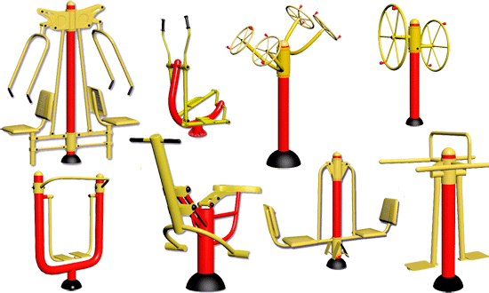
Jueves, 8 de octubre. 12:00h-13:30h Paseo del río Viao. Nava
Jueves, 8 de octubre.
12:00h-13:30h Paseo del río Viao. Nava
Actividad gratuita, dirigida por profesionales, para dar a conocer las posibilidades de uso de los diferentes aparatos del parque biosaludable de Santolaya de Cabranes, así como sus beneficios para mantener la forma física y prevenir o tratar diferentes dolencias o lesiones concretas.
Indicado para personas mayores de 40 años y especialmente para mayores de 60 años.
Actividad gratuita, dirigida por profesionales, para dar a conocer las posibilidades de uso de los diferentes aparatos del parque biosaludable de Santolaya de Cabranes, así como sus beneficios para mantener la forma física y prevenir o tratar diferentes dolencias o lesiones concretas.
Indicado para personas mayores de 40 años y especialmente para mayores de 60 años.
Organizan:
Organizan:

